Slide 1
Дисциплина: «Разработка алгоритмов для реализации методов машинного обучения(лек)» гр:М094-6112-21-ауд:404 Кинтонова А.Ж.
Лекция 12 Бэггинг и случайный лес

Slide 2
Источники: Классификация, регрессия и другие алгоритмы Data Mining с использованием R (ranalytics.github.io) Ансамбли в машинном обучении | Анализ малых данных (dyakonov.org) Урок по Random Forest на Python: разбор алгоритма с примером на SkLearn (pythonru.com) Интегрированное обучение и метод случайного леса - Русские Блоги (russianblogs.com) https://web.stanford.edu/~hastie/CASI_files/PDF/casi.pdf Урок по Random Forest на Python: разбор алгоритма с примером на SkLearn (pythonru.com)

Slide 3
Бэггинг
Бэггинг (Бутстрэп-агрегирование) – это алгоритм, предназначенный для улучшения стабильности и точности алгоритмов Машинного обучения (ML), используемых для задач Классификации (Classification) и Регрессии (Regression).
Рассмотрим важный базовый прием Науки о данных (Data Science) – Бутстрап (Bootstrap).
Бутстрап – это мощный статистический метод оценки характеристик Признака (Feature) на основе Выборки (Sample). Мы поймем понятие, определив, является ли вычисленное Среднее арифметическое (Mean) или Стандартное отклонение (Standard Deviation) показательным с помощью этого метода.

Slide 4
Бэггинг
Предположим, у нас есть выборка из массива данных на 100 значений, и мы хотим оценить, показательно ли среднее значение ее относительно Популяции (Population).
Мы можем вычислить среднее непосредственно классическим способом, разделив сумму значений на их количество:

Slide 5
Бэггинг

Slide 6
Бэггинг
Мы знаем, что наша выборка мала и среднее значение непоказательно. Улучшим оценку нашего среднего, используя бутстрэп:
Создадим множество (например, 1000) случайных выборок нашего набора данных (мы можем выбрать одно и то же значение несколько раз)
Рассчитаем среднее значение каждой выборки
Вычислим среднее значение всех собранных нами средних значений и используем его в качестве наиболее показательного среднего.

Slide 7
Бэггинг
Например, мы сформировали три выборки из популяции и получили средние значения 2.3, 4.5 и 3.3. Взяв среднее от этой троицы, получим наиболее правдивое значение 3,367. Этот прием можно использовать для оценки других величин, таких как стандартное отклонение, и даже величин, используемых в алгоритмах Машинного обучения.

Slide 8
Бэггинг
Бутстреп при формировании ансамбля моделей оказался особенно полезен в сочетании с древовидными структурами, которые очень чувствительны к небольшому изменению обучающих данных. Описанные в предыдущем разделе деревья решений обычно имеют низкое смещение, но страдают от высокой дисперсии. Это означает, что если мы случайным образом разобьем обучающие данные на две части и построим дерево решений на основе каждой из них, то полученные результаты могут оказаться довольно разными.

Slide 9
Бэггинг
Подобно тому, как усреднение нескольких наблюдений снижает оценку дисперсии данных, так и разумным способом снижения дисперсии прогноза является извлечение большого количества порций данных из генеральной совокупности, построение предсказательной модели по каждой обучающей выборке и усреднение полученных предсказаний. Если вместо отдельных обучающих выборок (которых нам, как правило, всегда не хватает) выполнить бутстреп и на основе сгенерированных псевдо-выборок построить В деревьев регрессии, то средний коллективный прогноз.

Slide 10
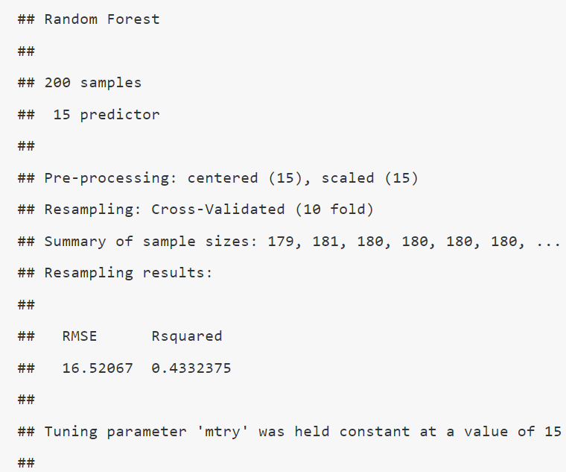

Slide 11
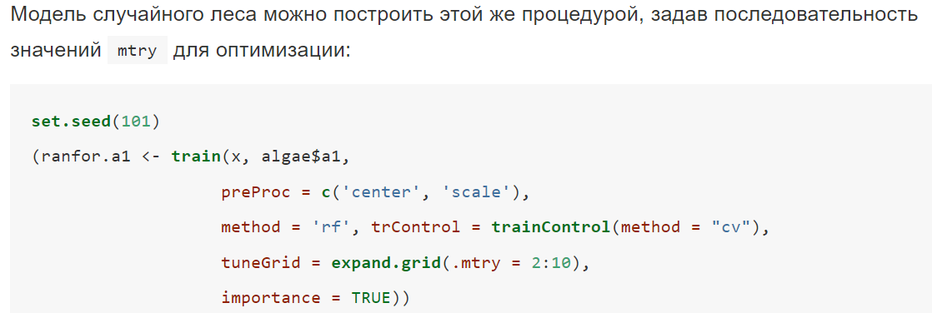

Slide 12
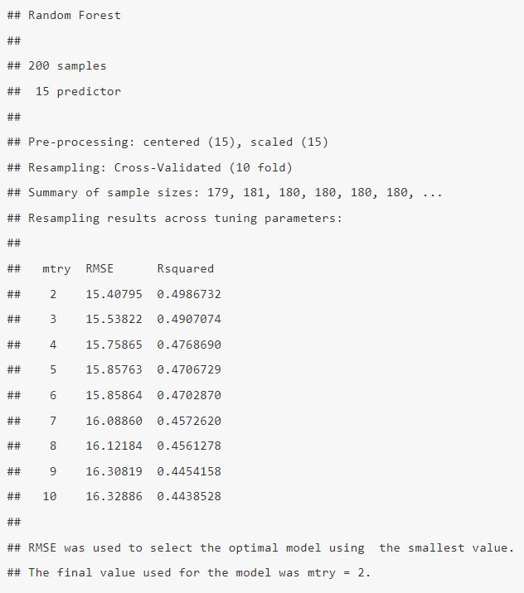

Slide 13
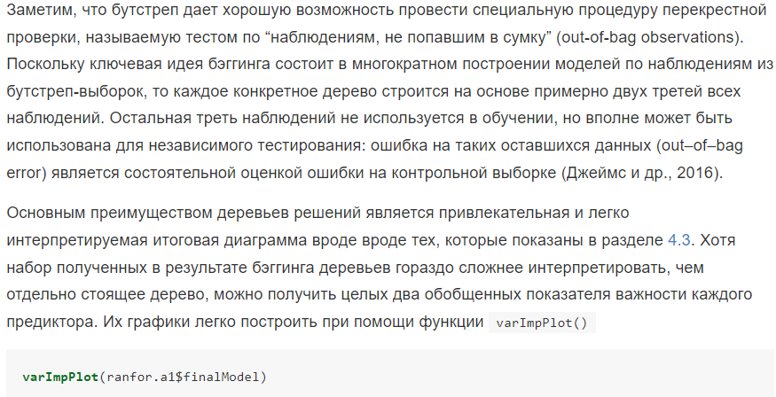

Slide 14
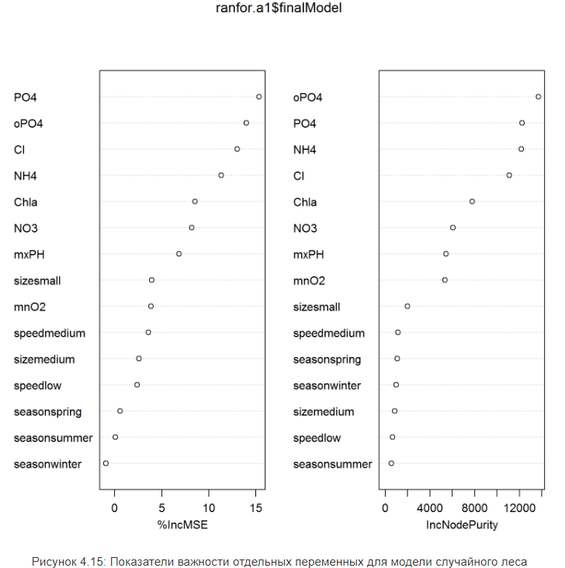

Slide 15
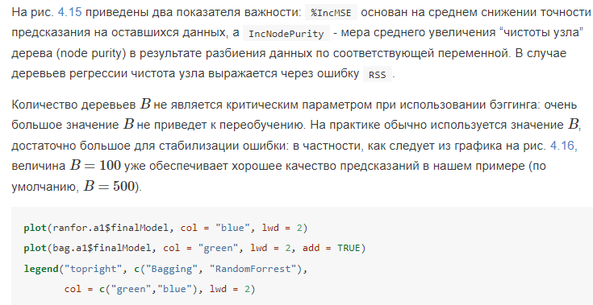

Slide 16
Бэггинг
Бутстрэп-агрегирование или бэггинг
Бэггинг – это простой и очень мощный ансамблевый метод, который объединяет прогнозы из нескольких методов Машинного обучения вместе, чтобы предсказывать более точно, чем любая отдельная модель.
Бутстрэп-агрегирование – это процедура, которая используется для сокращения чрезмерной дисперсии (Variance) алгоритмов – Деревьев решений (Decision Tree), таких как Алгоритм классификации и регрессии (CART).

Slide 17
Бэггинг
Деревья решений чувствительны к конкретным данным, на которых обучаются. Если Тренировочные данные (Train Data) изменены (например, обучение производится на подмножестве), результирующее дерево может быть совершенно другим, и прогнозы могут быть совершенно разными для каждого такого подмножества.

